Slide 1
Desenvolvimento de Sistemas Interativos
Python Tkinter – Aula04
Imagens – Arquivos (Leitura e Gravação)
Profa. Ana Grasielle Dionísio Corrêa

Slide 2
Roteiro
Introdução ao Tkinter:
PhotoImage
Pillow Package
Alternando imagens com botões
Arquivos (Filedialogs):
Abrindo arquivos e carregando dados
Salvando dados em arquivo

Slide 3
Imagens

Slide 4
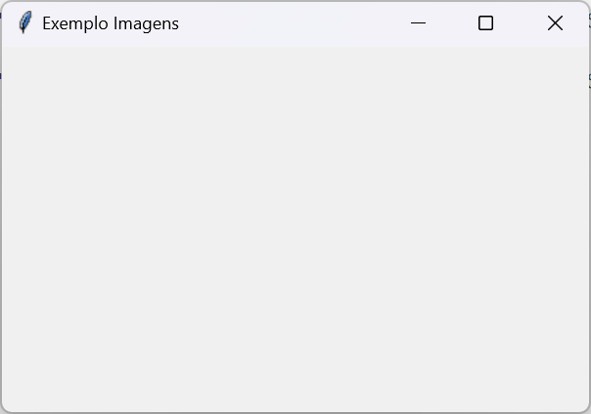
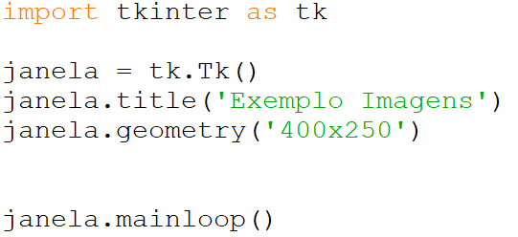
Tkinter - Imagens

Slide 5
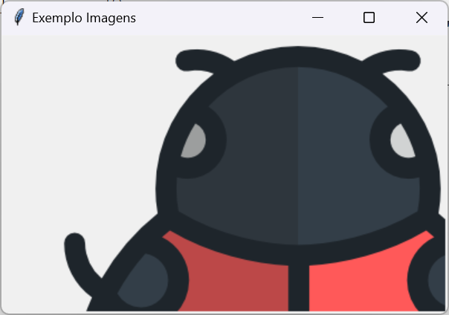
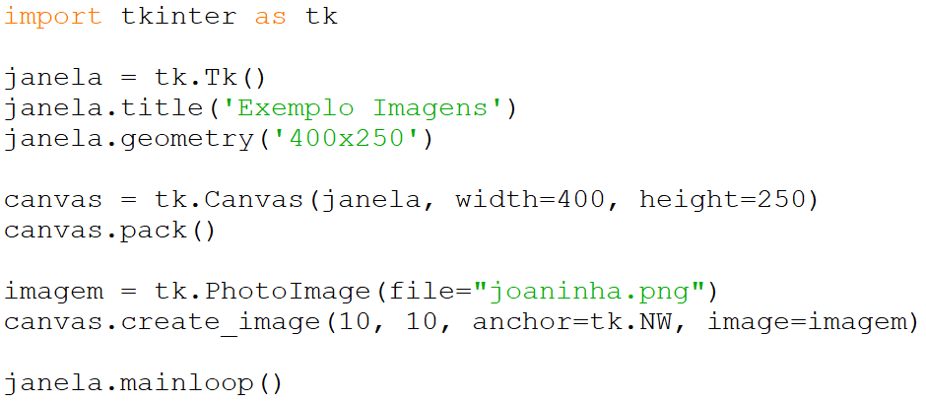
Tkinter – Imagens (PhotoImage)
Cria um Canvas
Carrega uma imagem
Joga a imagem no Canvas

Slide 6
Tkinter – Imagens (Pillow Package)
Para processar imagens com Tkinter e outros pacotes Python, geralmente usamos o Pillow Package (ou PIL) em Python:
Carregar, processar, manipular, converter e redimensionar imagens.
O pacote pode ser instalado usando o comando pip install Pillow.
Uma vez instalado o pacote, podemos importá-lo usando o comando 'from PIL import Image, ImageTk'.

Slide 7
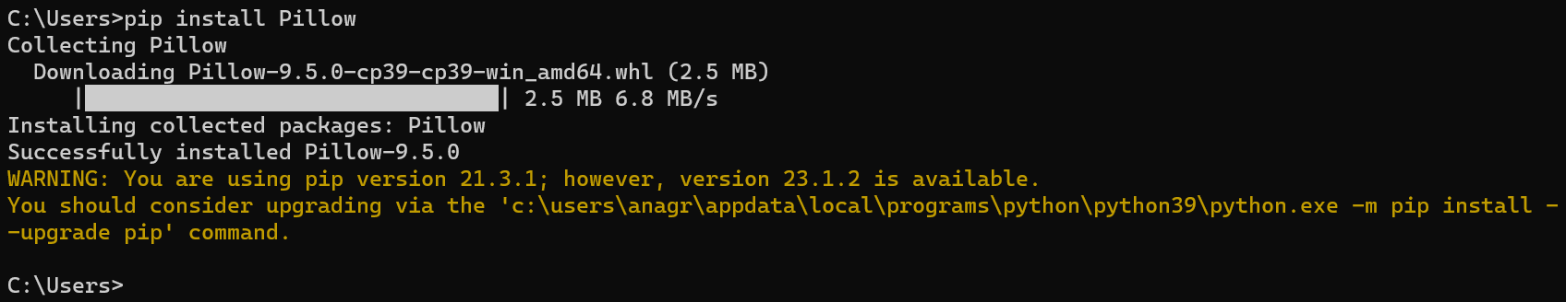
Tkinter – Imagens (Pillow Package)
Instalar o Pillow Package ou PIL na máquina local.

Slide 8
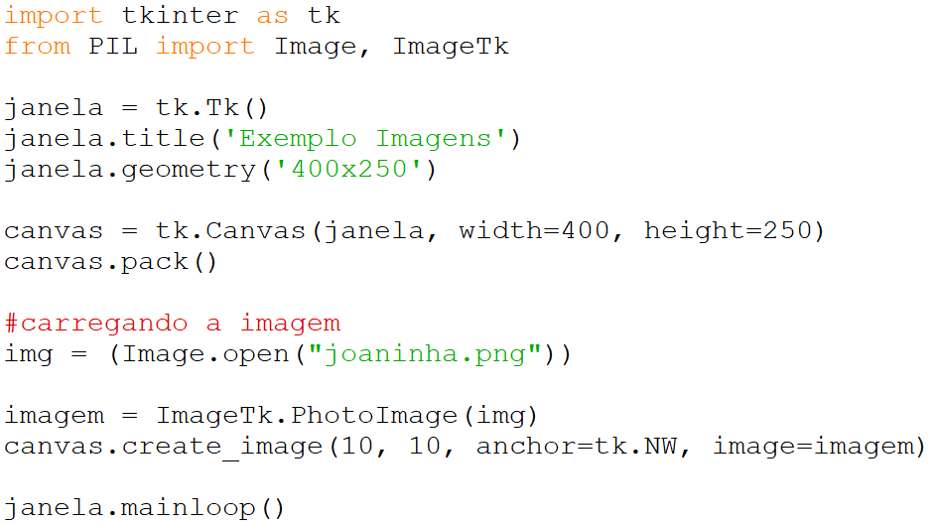
Tkinter – Imagens (Pillow Package)
Importa as bibliotecas
Carrega a imagem
Joga a imagem no canvas

Slide 9
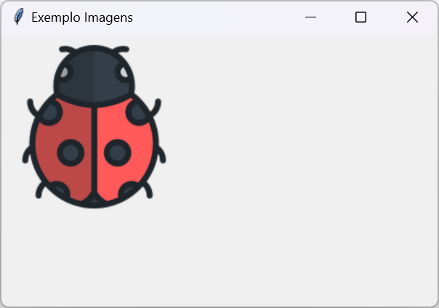
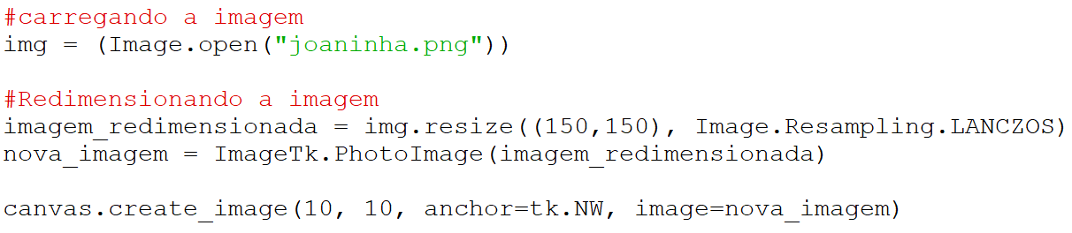
Tkinter – Imagens (Pillow Package)

Slide 10
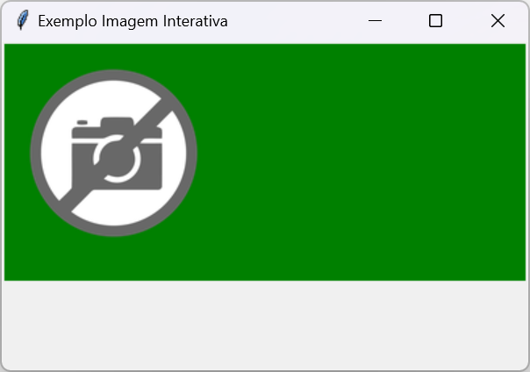
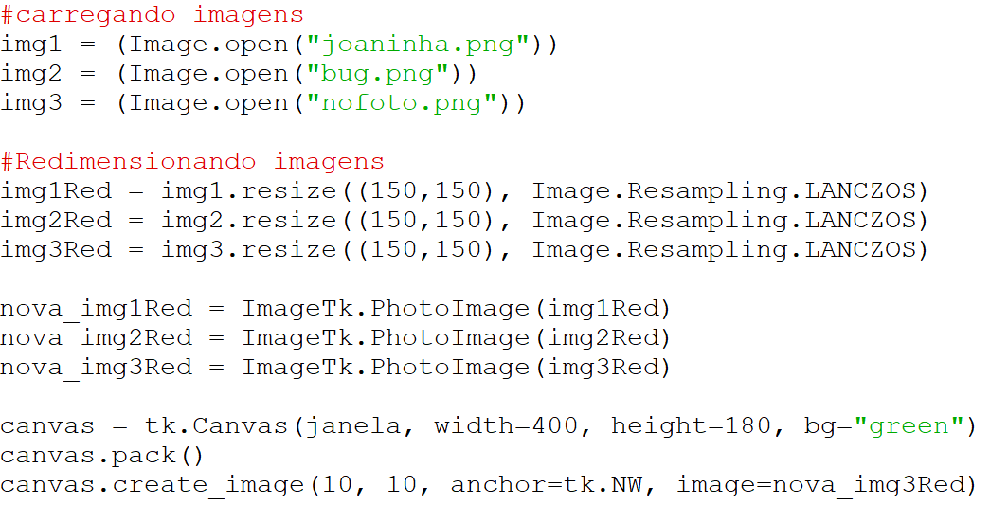
Tkinter – Imagem Interativa

Slide 11

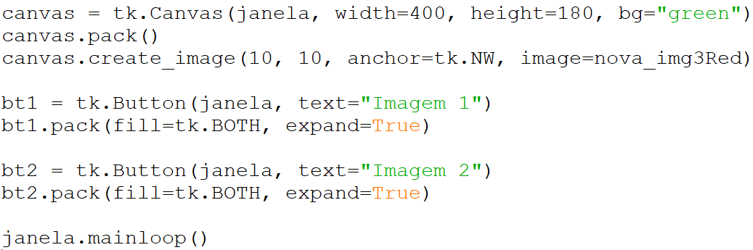
Tkinter – Imagem Interativa

Slide 12
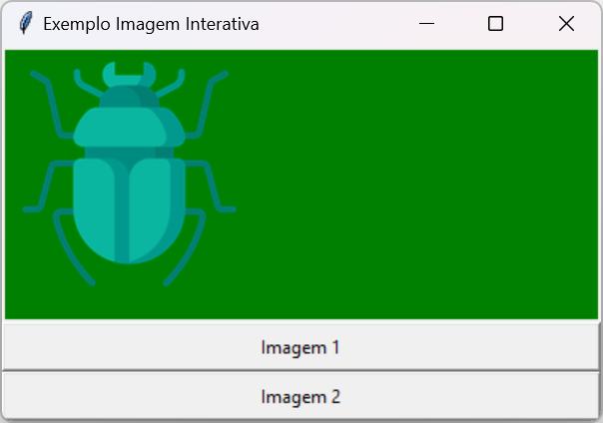
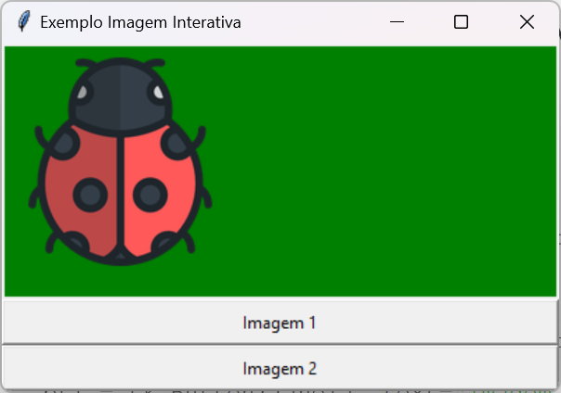
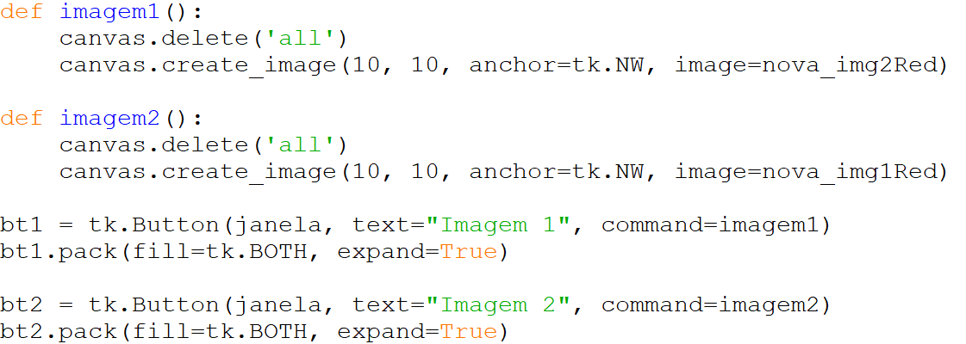
Tkinter – Imagem Interativa

Slide 13
Arquivos (FileDialogs)

Slide 14
Tkinter - FileDialog
tkinter.filedialog.asksaveasfilename() tkinter.filedialog.asksaveasfile() tkinter.filedialog.askopenfilename() #retorna o caminho (path) do arquivo tkinter.filedialog.askopenfile() tkinter.filedialog.askdirectory() tkinter.filedialog.askopenfilenames() tkinter.filedialog.askopenfiles()
https://docs.python.org/3/library/dialog.html

Slide 15
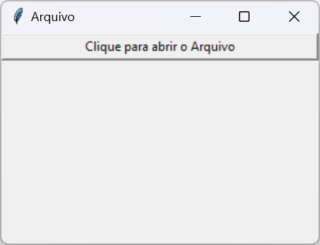
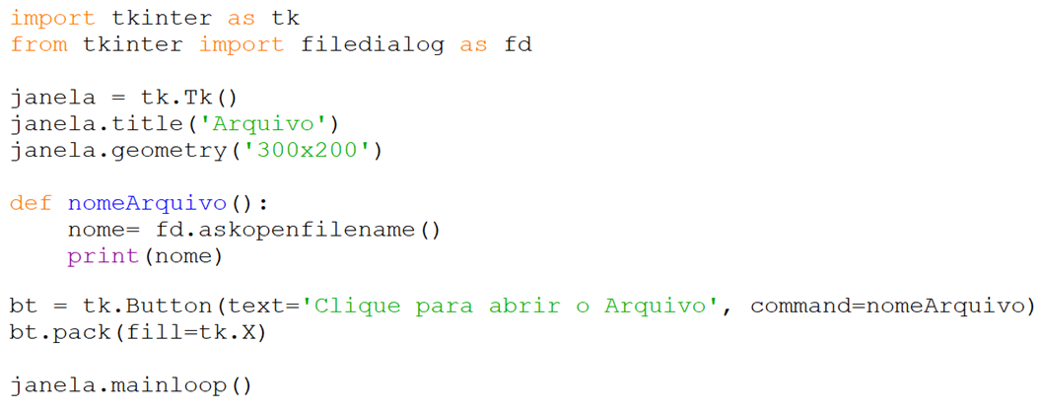
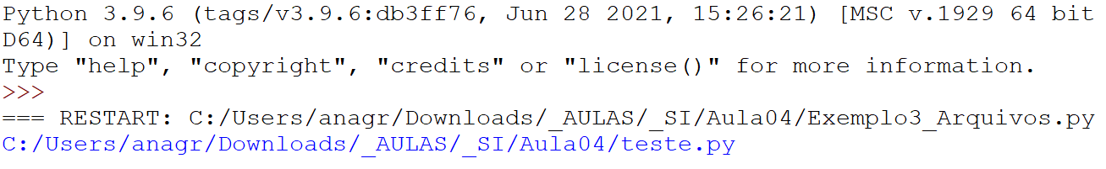
Tkinter – askopenfilename()

Slide 16
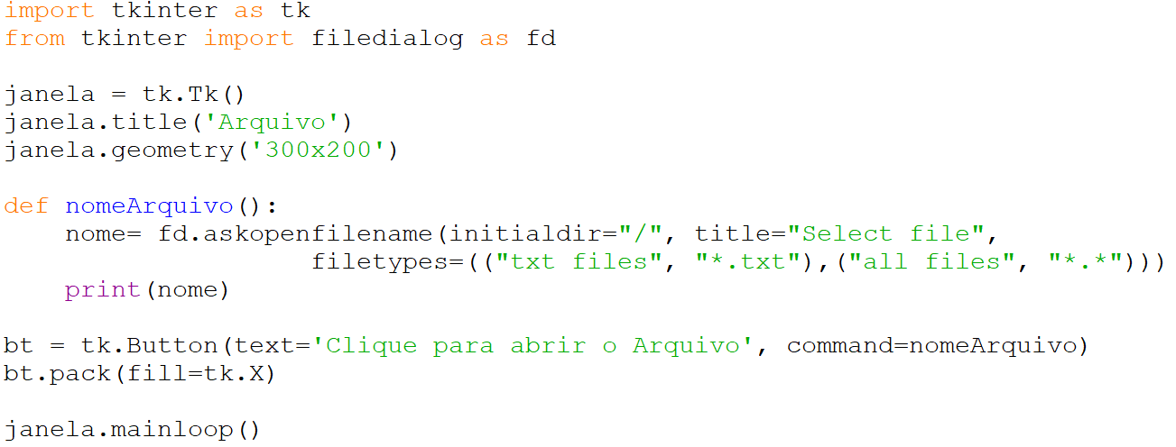
Tkinter – askopenfilename()
“/” → a partir do diretório C
Tittle → titulo da janela
(“txt files”, “*.txt”) → tipo de arquivo txt
(“all files”, “*.*”) → todas as extensões

Slide 17
Tkinter - FileDialog
tkinter.filedialog.asksaveasfilename() tkinter.filedialog.asksaveasfile() tkinter.filedialog.askopenfilename() tkinter.filedialog.askopenfile() #retorna objeto arquivo tkinter.filedialog.askdirectory() tkinter.filedialog.askopenfilenames() tkinter.filedialog.askopenfiles()
https://docs.python.org/3/library/dialog.html

Slide 18
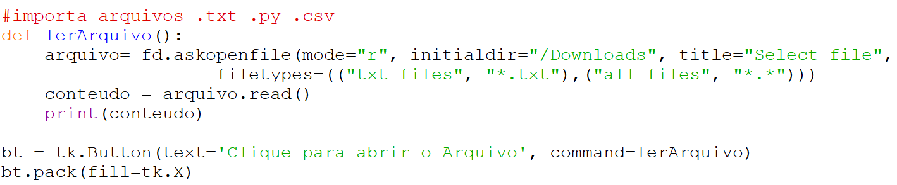
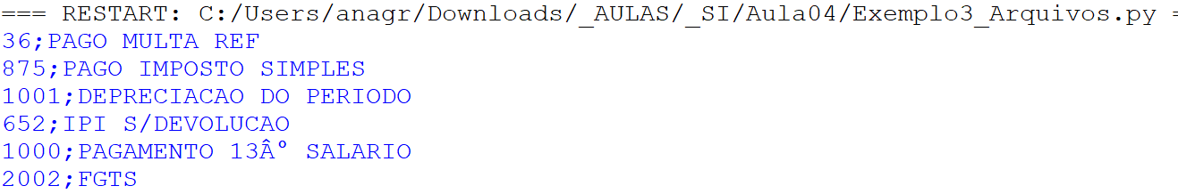
Tkinter – askopenfile()
“/Downloads” → a partir da pasta Downloads
Modo leitura
Carregando um arquivo .csv

Slide 19
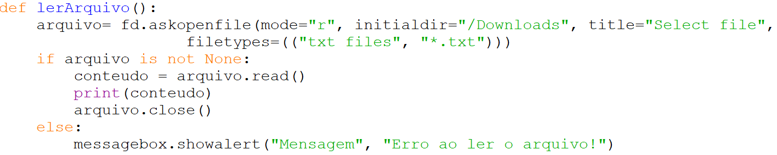
Tkinter – askopenfile()
#se não deu algo errado ao abrir o arquivo

Slide 20
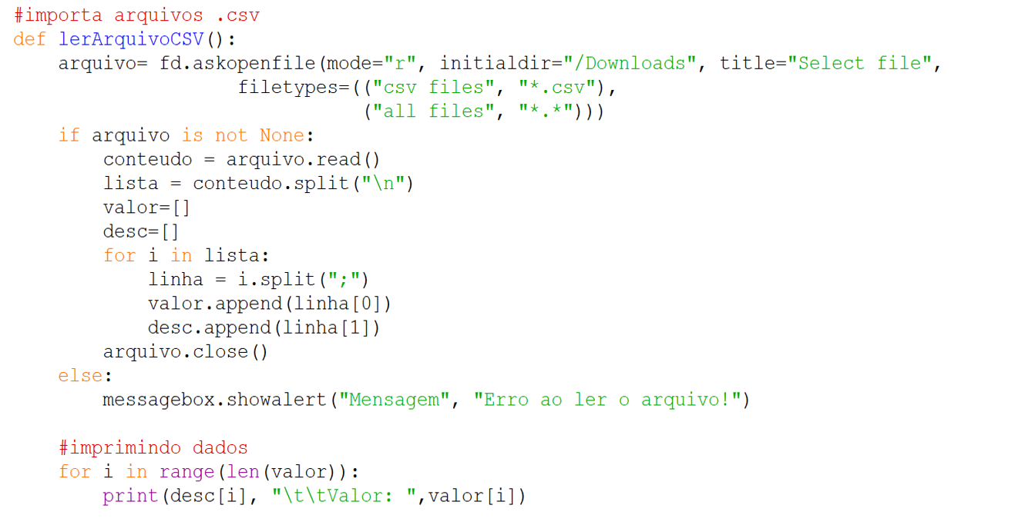
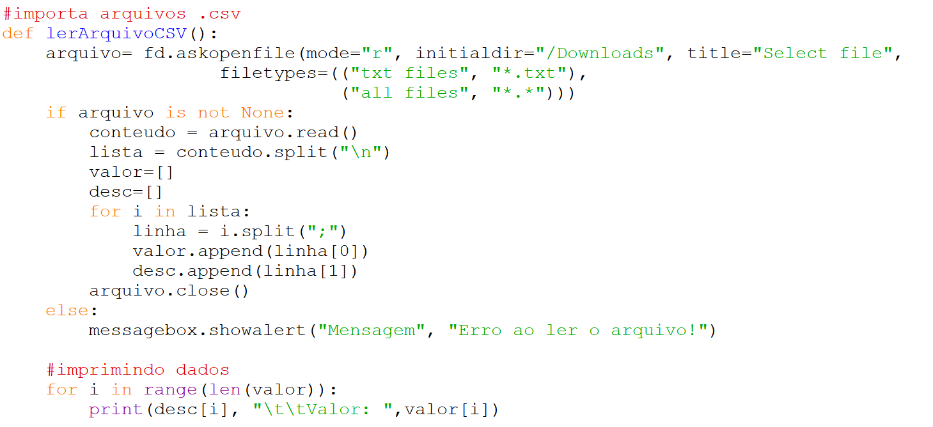
Tkinter – askopenfile()

Slide 21
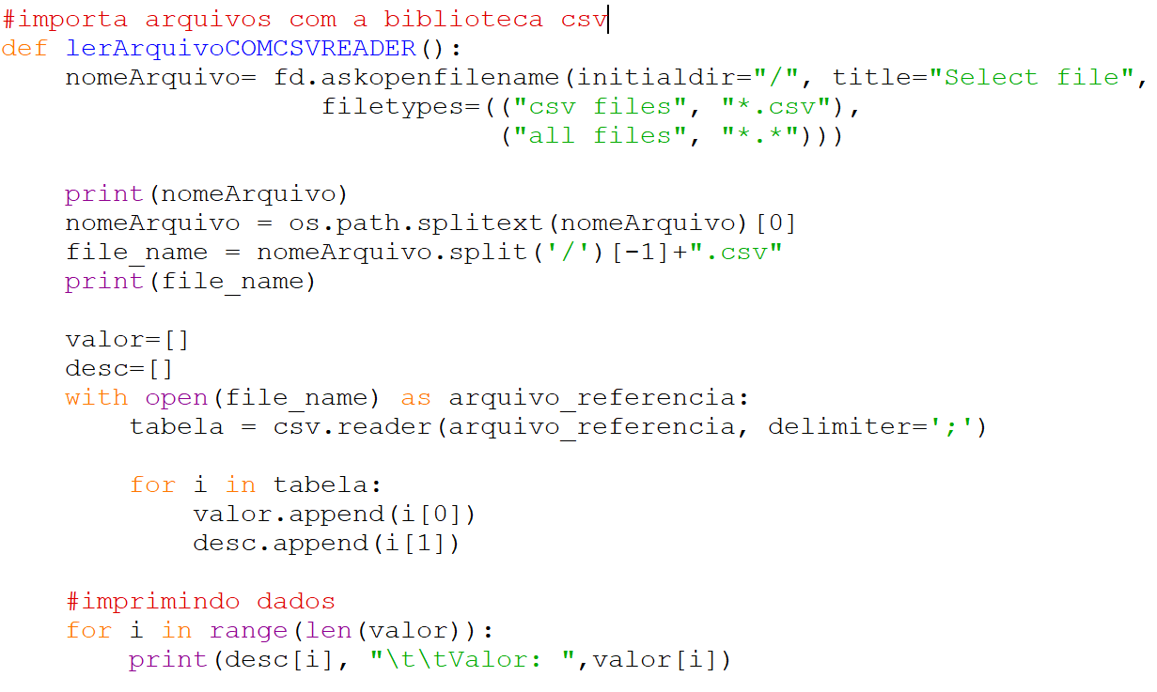
Tkinter – askopenfile()

Slide 22
Tkinter - FileDialog
tkinter.filedialog.asksaveasfilename() tkinter.filedialog.asksaveasfile() #retorna objeto arquivo tkinter.filedialog.askopenfilename() tkinter.filedialog.askopenfile() tkinter.filedialog.askdirectory() tkinter.filedialog.askopenfilenames() tkinter.filedialog.askopenfiles()
https://docs.python.org/3/library/dialog.html

Slide 23
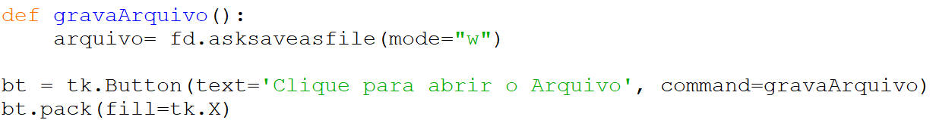
Tkinter – asksaveasfile()
Modo escrita
Se escrevermos “nome_arquivo.txt” o arquivo será salvo na mesma pasta onde o código fonte foi criado.

Slide 24
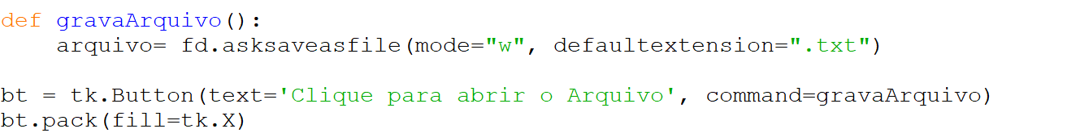
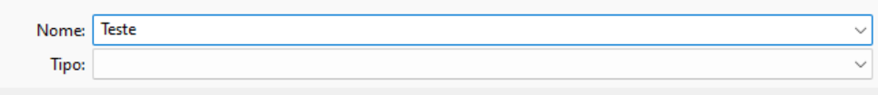
Tkinter – asksaveasfile()
Cria arquivo com extensão .txt
Escrevendo apenas “Teste”, o programa cria o arquivo Teste.txt

Slide 25
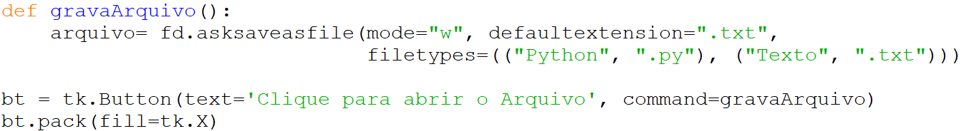
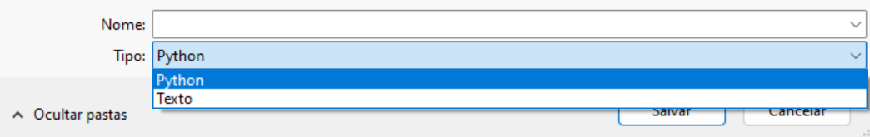
Tkinter – asksaveasfile()
Definindo tipo de arquivos
suportador
Escrevendo apenas “Teste”, o programa cria o arquivo Teste.txt

Slide 26
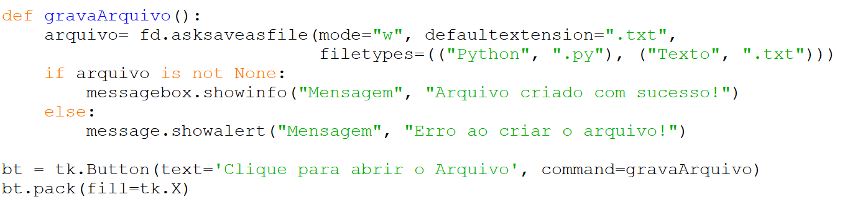
Tkinter – asksaveasfile()
Adicionando tratamento de erro ao criar o arquivo

Slide 27
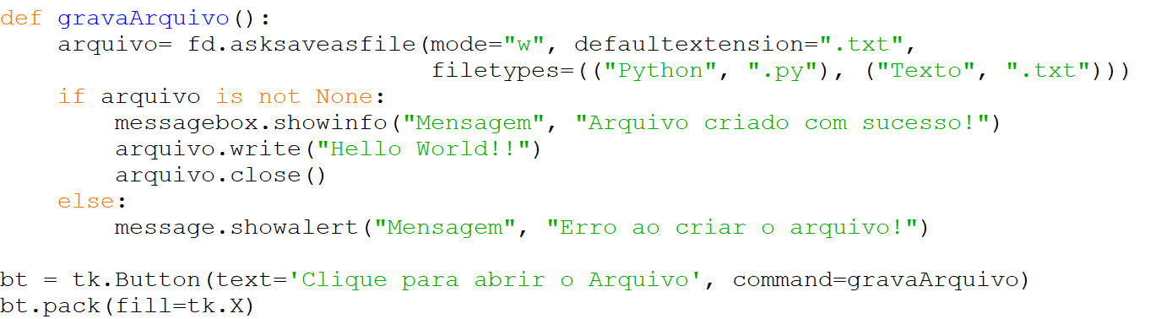
Tkinter – asksaveasfile()
Escreve no arquivo e fecha o arquivo

Slide 28
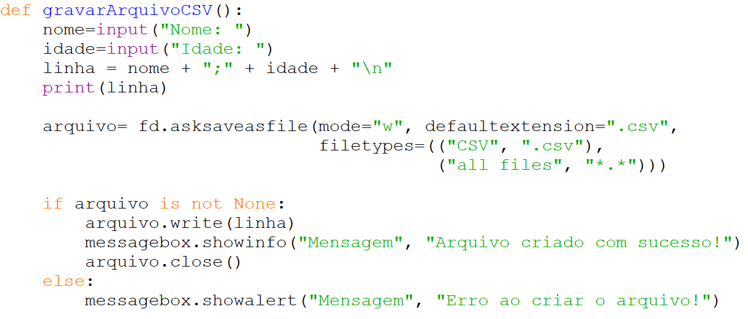
Tkinter – asksaveasfile()

Slide 29
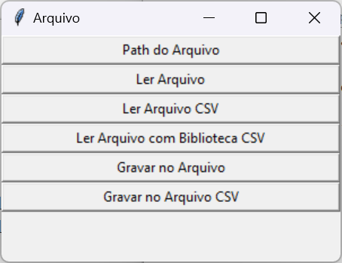
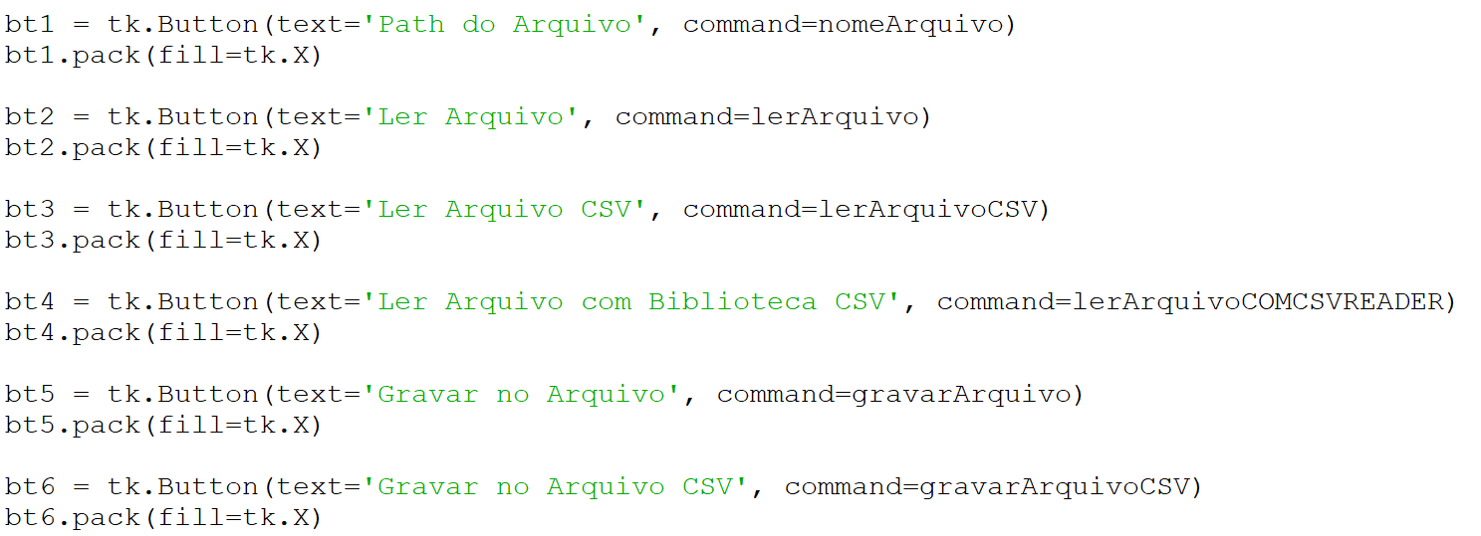
Tkinter – Gerando a GUI

Slide 30
Gerando arquivo executável (.exe)

Slide 31
Tkinter – Convertendo .py para .exe
Vamos usar a biblioteca PyInstaller:
pip install pyinstaller
Em seguida, acessar a pasta onde o arquivo Python está localizado usando o comando cd EXEMPLO → C:/pasta_do_arquivo
Usar um dos comandos:
pyinstaller nomedoseuarquivo.py
pyinstaller nomedoseuarquivo.py –noconsole (gera executável sem console)
Uma pasta chamada “dist” será criada contendo as dll e o arquivo .exe

Slide 32
Exercício
Através do módulo Pillow, crie uma interface contendo um menu, com o item “Abrir imagem” que invoque um filedialog, para que o usuário escolha uma imagem.
Caso o usuário não escolha nenhum arquivo, mostrar uma caixa de aviso.
Se for aberto uma imagem, utilizar um canvas para exibi-la na janela.

